Slide 1
Основы работы в TinkerCAD
Адыева Луиза Фирдависовна
Студентка Нижнетагильского государственного социально-педагогического института
Факультета естествознания, математики и информатики
Кафедры информационных технологий
Группы НТ-501оФИ

Slide 2
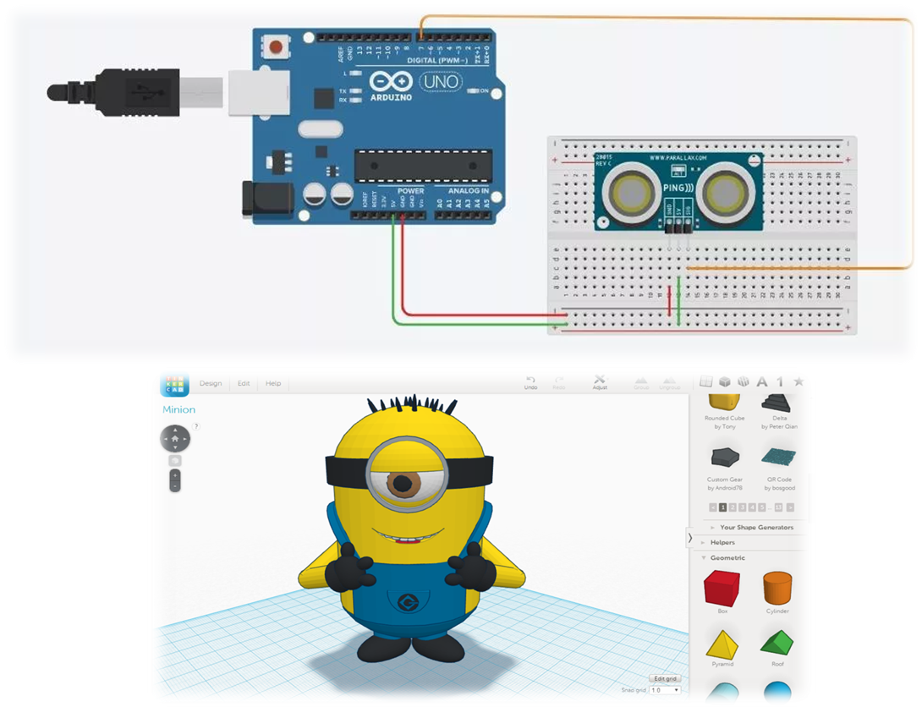
TinkerCAD
TinkerCAD – это онлайн сервис, для разработки 3D-проектов, электроники и кодов.

Slide 3
Цель, задачи
Цель: создать кодовый замок на Arduino в «TinkerCAD».
Задачи:
ознакомиться с библиотекой Keypad;
научиться моделировать и подключать цифровую клавиатуру;
использовать готовые шаблоны TinkerCAD при работе со схемой Arduino.

Slide 4
Задача
Требуется создать устройство, которое будет открывать дверь, при помощи цифрового кода 1397. Также должна быть цветовая индикация состояния дверного замка: красный – закрыто, зеленый – открыто.

Slide 5
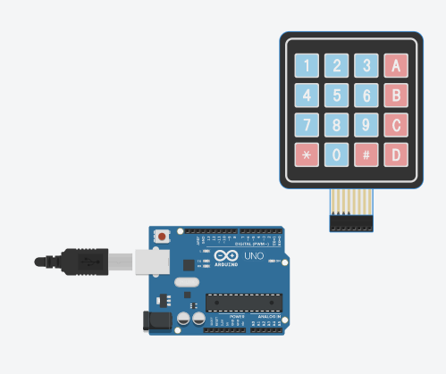
Общий порядок работы
1. Добавление компонентов схемы: клавиатура 4 х 4, микроконтроллер Arduino Uno R3 (Компоненты → Все).

Slide 6
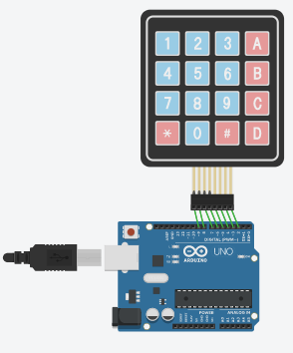
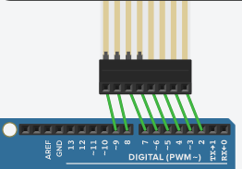
Общий порядок работы
2. Подключение клавиатуры 4 х 4 к микроконтроллеру Arduino Uno R3. Для этого необходимо воспользоваться проводами.

Slide 7
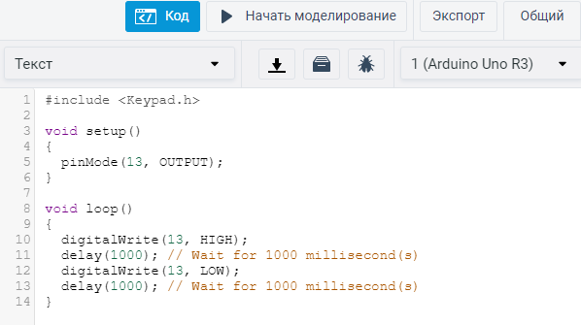
Общий порядок работы
3. Подключение библиотеки Keypad (Код →Текст → Библиотеки→ Keypad → Включить).
Keypad – библиотека считывания нажатий клавиш на клавиатуру.

Slide 8
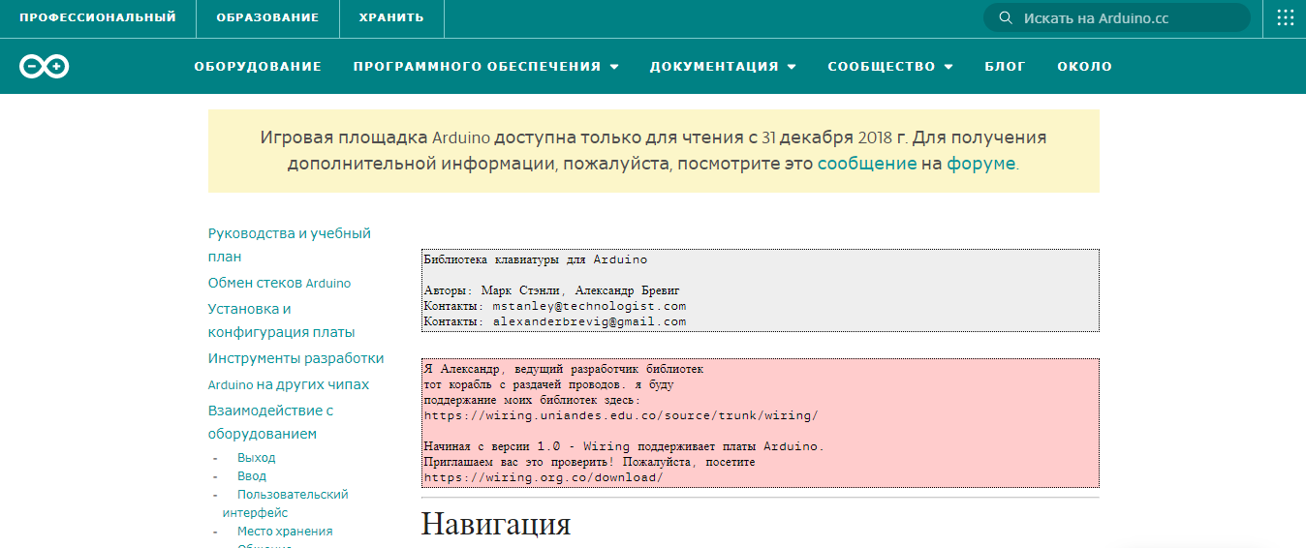
Общий порядок работы
4. Ознакомление с библиотекой Keypad (Код →Текст → Библиотеки→ Keypad →Ссылка на документацию).

Slide 9
Общий порядок работы
5. Использование готового примера из библиотеки Keypad. Копировать готовый код из примера библиотеки Keypad в код TinkerCAD.
Замена константы для количества столбов на 4 (т.к. 4 столбца в клавиатуре). Добавление в двумерный массив символов 4 столбца.

Slide 10
Общий порядок работы
Указание подключения контактов калькулятора к микроконтроллеру (номера столбцов и строк, исходя из схемы).

Slide 11
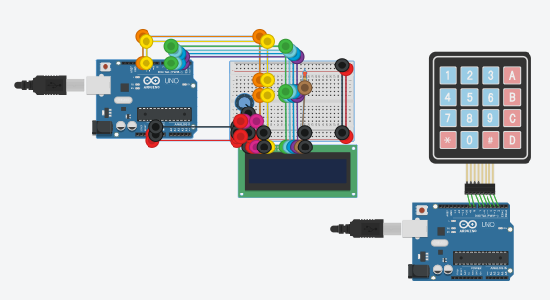
Общий порядок работы
6. Добавление шаблона с экраном в данную схему (Компоненты → Arduino → ЖК – экран).

Slide 12
Общий порядок работы
7. Перестановка проводов в контакты с тринадцатого по восьмой. Это требуется для освобождения места подключения клавиатуры.
Замена номеров контактов в коде:

Slide 13
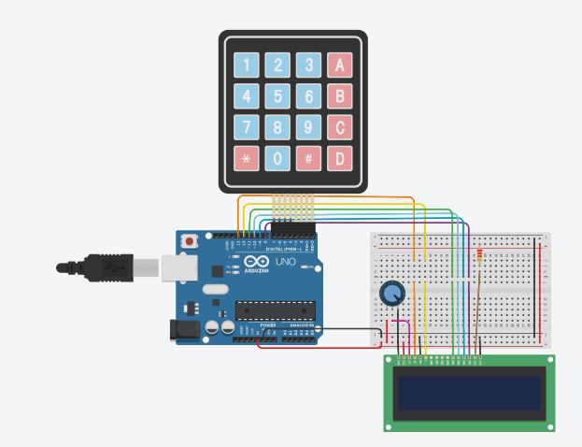
Общий порядок работы
8. Подключение новой клавиатуры к ЖК – экрану.

Slide 14
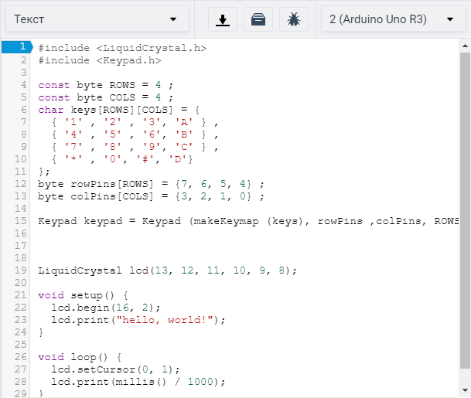
Общий порядок работы
9. Копирование кода для новой клавиатуры из схемы клавиатуры с микропроцессором. Внесение изменений – номера столбцов и строк, исходя из схемы.

Slide 15
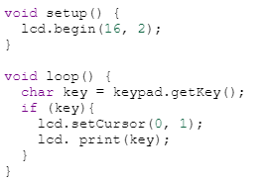
Общий порядок работы
10. Добавление вывода значения клавиши на дисплей. Для этого необходимо в цикл добавить переменную, и после ввода каждого значения очищать экран.
Удаляем первую плату (клавиатура с микропроцессором), она больше не нужна.

Slide 16
Общий порядок работы
11. Вывод на экране сообщения «Дверь открыта» или «Дверь закрыта». Объявление массива данных с верным кодом.
Создание массива для хранения данных о кнопках, которые использовали (нужен для сравнение с верным кодом).

Slide 17
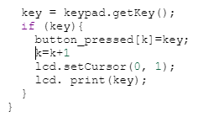
Общий порядок работы
Код программы для вывода сообщения на экране «Дверь открыта».
Считывание клавиатуры:

Slide 18
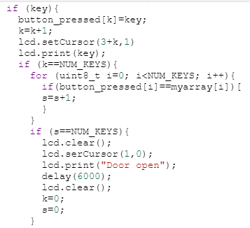
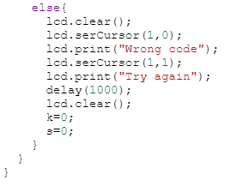
Общий порядок работы
12. Проверка правильности нажатия клавиш.

Slide 19
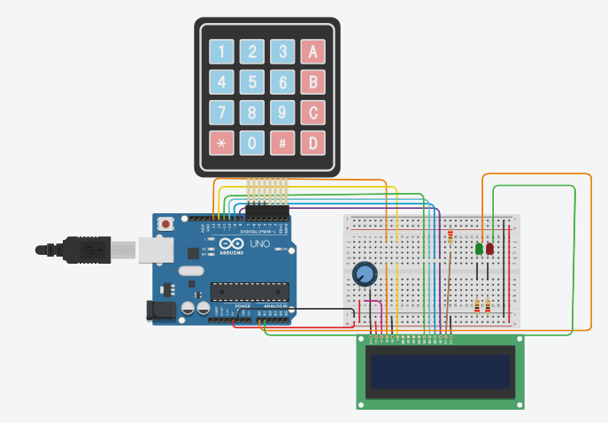
Общий порядок работы
13. Подключение светодиодов и резисторов (R = 200 Ом).

Slide 20
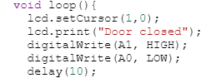
Общий порядок работы
14. Подключение светодиодов в коде. Добавление кода в программу вывода значения клавиши на дисплей
Добавление кода в программу проверки правильности нажатия клавиш.

Slide 21
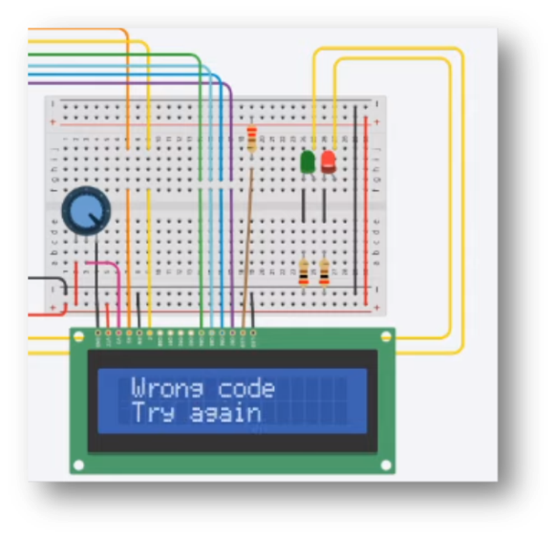
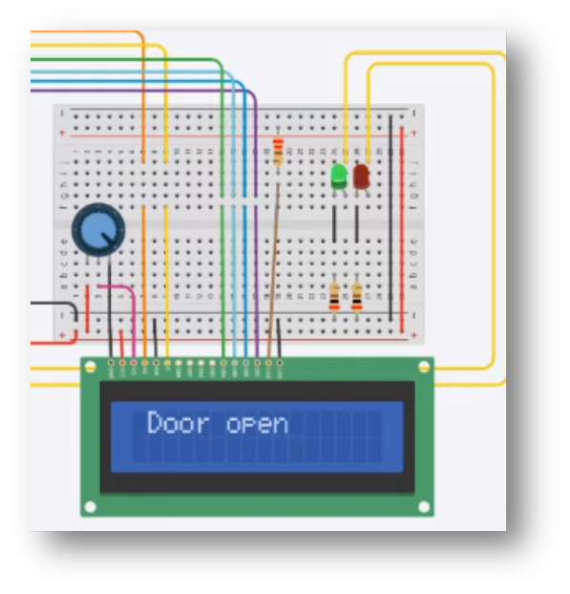
Результат
При вводе неправильного кода:
При вводе правильного кода:

